Slide 1
第八章 优化和目标代码生成 ——优化
朱嘉静
编译技术

Slide 2
编译程序总框
源程序
符号表管理
词法分析
出错处理
单词符号
语法分析
语法单位
语义分析与中间代码生成
中间代码(四元式)
优化
中间代码(四元式)
目标代码生成
目标代码

Slide 3
优化的基本概念
优化：对程序进行各种等价变换，使得从变换后的程序出发，能生成更有效的目标代码。
等价：不改变程序的运行结果
有效：目标代码运行时间短，占用存储空间小，两者至少占其一
编译前端
代码优化器
编译后端
控制流分析
数据流分析
代码变换
Notes:
放在编译前端和后端之间，主要是对中间语言进行优化，后端可以结合目标代码和目标机器，目标指令集开展针对硬件结构的优化
控制流分析：哪些模块是顺序执行的，永远顺序执行的，我们称之为基本块，哪些模块构成了循环，循环的入口和出口在哪里
数据流分析：变量定了一个值，将来会不会用，在哪条语句里面中，要说明数据之间的引用关系
有了控制流的分析和数据流的分析，就可以对程序进行变换，也就是代码变换

Slide 4
优化的基本概念
目的
产生更高效的代码
遵循的原则
等价原则：优化不应改变程序运行的结果
有效原则：使优化后所产生的目标代码运行时间较短，占用的存储空间较小
合算原则：应尽可能以较低的代价取得较好的优化效果

Slide 5
优化的基本概念
优化的级别（根据程序变换涉及代码范围）
局部优化、循环优化、全局优化
优化的种类
删除多余运算(删除公用子表达式)
合并已知量
复写传播
删除无用赋值
代码外提
强度消弱
变换循环控制条件
Notes:
在一个顺序执行的代码段里面进行 优化
局部优化是在基本块的范围内进行优化
循环优化是指在一个反复执行的循环里面做优化，比局部优化范围更大
全局优化是对整个程序进行统筹考虑
局部优化最简单，全局优化最复杂，付出的代价也越高
合并已知量：比如两个常数相乘，就不会再生成一个乘法指令，而是在编译程序直接把乘法的结果变成常量写入最后的代码中，代码执行少一次乘法
循环里面反复执行的高强度运算，比如乘法，转换成加法，耗时少，等价的加法运算
使得循环更加简便

Slide 6
示例程序
void quicksort (m, n);
int m, n;
{
int i, j;
int v, x;
if (n<=m) return;
/* fragment begins here*/
i=m-1; j=n; v=a [n];
while (1) {
do i=i+1; while (a [i]<v);
do j=j-1; while (a [j]>v);
if (i>=j) break;
x=a [i]; a[i]=a [j]; a[j]=x;
}
x=a[i]; a[i]=a [n]; a [n]=x;
/*fragment ends here*/
quicksort (m, j); quicksort (i+1, n);
}
Notes:
快速排序可视化讲解
https://blog.csdn.net/N_Peng/article/details/99705597

Slide 7
i:=m-1
j:=n
T₁:=4*n
v:=a[T₁]
B₁
if i>=j goto B₆
B₄
i:=i+1
T₂:=4*i
T₃:=a[T₂]
if T₃<v goto B₂
T₆:=4*i
x:=a[T₆]
T₇:=4*i
T₈:=4*j
T₉:=a[T₈]
a[T₇]=T₉
T₁₀:= 4*j
a[T₁₀]=x
goto B₂
T₁₁:=4*i
x:=a[T₁₁]
T₁₂:=4*i
T₁₃:=4*n
T₁₄:=a[T₁₃]
a[T₁₂]=T₁₄
T₁₅:= 4*n
a[T₁₅]=x
B₅
B₆
B₂
j:=j-1
T₄:=4*j
T₅:=a[T₄]
if T₅>v goto B₃
B₃
中间代码程序段

Slide 8
i:=m-1
j:=n
T₁:=4*n
v:=a[T₁]
B₁
if i>=j goto B₆
B₄
i:=i+1
T₂:=4*i
T₃:=a[T₂]
if T₃<v goto B₂
T₆:=4*i
x:=a[T₆]
T₇:=4*i
T₈:=4*j
T₉:=a[T₈]
a[T₇]=T₉
T₁₀:= 4*j
a[T₁₀]=x
goto B₂
T₁₁:=4*i
x:=a[T₁₁]
T₁₂:=4*i
T₁₃:=4*n
T₁₄:=a[T₁₃]
a[T₁₂]=T₁₄
T₁₅:= 4*n
a[T₁₅]=x
B₅
B₆
B₂
j:=j-1
T₄:=4*j
T₅:=a[T₄]
if T₅>v goto B₃
B₃
中间代码程序段

Slide 9
i:=m-1
j:=n
T₁:=4*n
v:=a[T₁]
B₁
if i>=j goto B₆
B₄
i:=i+1
T₂:=4*i
T₃:=a[T₂]
if T₃<v goto B₂
T₆:=4*i
x:=a[T₆]
T₇:=4*i
T₈:=4*j
T₉:=a[T₈]
a[T₇]=T₉
T₁₀:= 4*j
a[T₁₀]=x
goto B₂
T₁₁:=4*i
x:=a[T₁₁]
T₁₂:=4*i
T₁₃:=4*n
T₁₄:=a[T₁₃]
a[T₁₂]=T₁₄
T₁₅:= 4*n
a[T₁₅]=x
B₅
B₆
B₂
j:=j-1
T₄:=4*j
T₅:=a[T₄]
if T₅>v goto B₃
B₃
中间代码程序段

Slide 10
i:=m-1
j:=n
T₁:=4*n
v:=a[T₁]
B₁
if i>=j goto B₆
B₄
i:=i+1
T₂:=4*i
T₃:=a[T₂]
if T₃<v goto B₂
T₆:=4*i
x:=a[T₆]
T₇:=4*i
T₈:=4*j
T₉:=a[T₈]
a[T₇]=T₉
T₁₀:= 4*j
a[T₁₀]=x
goto B₂
T₁₁:=4*i
x:=a[T₁₁]
T₁₂:=4*i
T₁₃:= T₁
T₁₄:=a[T₁₃]
a[T₁₂]=T₁₄
T₁₅:= T₁₃
a[T₁₅]=x
B₅
B₆
B₂
j:=j-1
T₄:=4*j
T₅:=a[T₄]
if T₅>v goto B₃
B₃
删除公共子表达式后

Slide 11
i:=m-1
j:=n
T₁:=4*n
v:=a[T₁]
B₁
if i>=j goto B₆
B₄
i:=i+1
T₂:=4*i
T₃:=a[T₂]
if T₃<v goto B₂
T₆:=4*i
x:=a[T₆]
T₇:=4*i
T₈:=4*j
T₉:=a[T₈]
a[T₇]=T₉
T₁₀:= 4*j
a[T₁₀]=x
goto B₂
T₁₁:=4*i
x:=a[T₁₁]
T₁₂:=4*i
T₁₃:= T₁
T₁₄:=a[T₁₃]
a[T₁₂]=T₁₄
T₁₅:= T₁₃
a[T₁₅]=x
B₅
B₆
B₂
j:=j-1
T₄:=4*j
T₅:=a[T₄]
if T₅>v goto B₃
B₃
删除公共子表达式后

Slide 12
i:=m-1
j:=n
T₁:=4*n
v:=a[T₁]
B₁
if i>=j goto B₆
B₄
i:=i+1
T₂:=4*i
T₃:=a[T₂]
if T₃<v goto B₂
T₆:= T₂
x:=a[T₆]
T₇:= T₆
T₈:=4*j
T₉:=a[T₈]
a[T₇]=T₉
T₁₀:= 4*j
a[T₁₀]=x
goto B₂
T₁₁:= T₂
x:=a[T₁₁]
T₁₂:= T₁₁
T₁₃:= T₁
T₁₄:=a[T₁₃]
a[T₁₂]=T₁₄
T₁₅:= T₁₃
a[T₁₅]=x
B₅
B₆
B₂
j:=j-1
T₄:=4*j
T₅:=a[T₄]
if T₅>v goto B₃
B₃
删除公共子表达式后

Slide 13
i:=m-1
j:=n
T₁:=4*n
v:=a[T₁]
B₁
if i>=j goto B₆
B₄
i:=i+1
T₂:=4*i
T₃:=a[T₂]
if T₃<v goto B₂
T₆:= T₂
x:=a[T₆]
T₇:= T₆
T₈:=4*j
T₉:=a[T₈]
a[T₇]=T₉
T₁₀:= 4*j
a[T₁₀]=x
goto B₂
T₁₁:= T₂
x:=a[T₁₁]
T₁₂:= T₁₁
T₁₃:= T₁
T₁₄:=a[T₁₃]
a[T₁₂]=T₁₄
T₁₅:= T₁₃
a[T₁₅]=x
B₅
B₆
B₂
j:=j-1
T₄:=4*j
T₅:=a[T₄]
if T₅>v goto B₃
B₃
删除公共子表达式后

Slide 14
i:=m-1
j:=n
T₁:=4*n
v:=a[T₁]
B₁
if i>=j goto B₆
B₄
i:=i+1
T₂:=4*i
T₃:=a[T₂]
if T₃<v goto B₂
T₆:= T₂
x:=a[T₆]
T₇:= T₆
T₈:= T₄
T₉:=a[T₈]
a[T₇]=T₉
T₁₀:= T₈
a[T₁₀]=x
goto B₂
T₁₁:= T₂
x:=a[T₁₁]
T₁₂:= T₁₁
T₁₃:= T₁
T₁₄:=a[T₁₃]
a[T₁₂]=T₁₄
T₁₅:= T₁₃
a[T₁₅]=x
B₅
B₆
B₂
j:=j-1
T₄:=4*j
T₅:=a[T₄]
if T₅>v goto B₃
B₃
删除公共子表达式后

Slide 15
i:=m-1
j:=n
T₁:=4*n
v:=a[T₁]
B₁
if i>=j goto B₆
B₄
i:=i+1
T₂:=4*i
T₃:=a[T₂]
if T₃<v goto B₂
T₆:= T₂
x:=a[T₆]
T₇:= T₆
T₈:= T₄
T₉:=a[T₈]
a[T₇]=T₉
T₁₀:= T₈
a[T₁₀]=x
goto B₂
T₁₁:= T₂
x:=a[T₁₁]
T₁₂:= T₁₁
T₁₃:= T₁
T₁₄:=a[T₁₃]
a[T₁₂]=T₁₄
T₁₅:= T₁₃
a[T₁₅]=x
B₅
B₆
B₂
j:=j-1
T₄:=4*j
T₅:=a[T₄]
if T₅>v goto B₃
B₃
删除公共子表达式后
Notes:
引用T6和T7改成T2，并不是给T6和T7 定值也改成T2，注意区别
T7还是不变的

Slide 16
i:=m-1
j:=n
T₁:=4*n
v:=a[T₁]
B₁
if i>=j goto B₆
B₄
i:=i+1
T₂:=4*i
T₃:=a[T₂]
if T₃<v goto B₂
T₆:= T₂
x:=a[T₂]
T₇:= T₂
T₈:= T₄
T₉:=a[T₈]
a[T₂]=T₉
T₁₀:= T₈
a[T₁₀]=x
goto B₂
T₁₁:= T₂
x:=a[T₁₁]
T₁₂:= T₁₁
T₁₃:= T₁
T₁₄:=a[T₁₃]
a[T₁₂]=T₁₄
T₁₅:= T₁₃
a[T₁₅]=x
B₅
B₆
B₂
j:=j-1
T₄:=4*j
T₅:=a[T₄]
if T₅>v goto B₃
B₃
复写传播后

Slide 17
i:=m-1
j:=n
T₁:=4*n
v:=a[T₁]
B₁
if i>=j goto B₆
B₄
i:=i+1
T₂:=4*i
T₃:=a[T₂]
if T₃<v goto B₂
T₆:= T₂
x:=a[T₂]
T₇:= T₂
T₈:= T₄
T₉:=a[T₈]
a[T₂]=T₉
T₁₀:= T₈
a[T₁₀]=x
goto B₂
T₁₁:= T₂
x:=a[T₁₁]
T₁₂:= T₁₁
T₁₃:= T₁
T₁₄:=a[T₁₃]
a[T₁₂]=T₁₄
T₁₅:= T₁₃
a[T₁₅]=x
B₅
B₆
B₂
j:=j-1
T₄:=4*j
T₅:=a[T₄]
if T₅>v goto B₃
B₃
复写传播后

Slide 18
i:=m-1
j:=n
T₁:=4*n
v:=a[T₁]
B₁
if i>=j goto B₆
B₄
i:=i+1
T₂:=4*i
T₃:=a[T₂]
if T₃<v goto B₂
T₆:= T₂
x:=a[T₂]
T₇:= T₂
T₈:= T₄
T₉:=a[T₈]
a[T₂]=T₉
T₁₀:= T₈
a[T₁₀]=x
goto B₂
T₁₁:= T₂
x:=a[T₂]
T₁₂:= T₂
T₁₃:= T₁
T₁₄:=a[T₁₃]
a[T₂]=T₁₄
T₁₅:= T₁₃
a[T₁₅]=x
B₅
B₆
B₂
j:=j-1
T₄:=4*j
T₅:=a[T₄]
if T₅>v goto B₃
B₃
复写传播后

Slide 19
i:=m-1
j:=n
T₁:=4*n
v:=a[T₁]
B₁
if i>=j goto B₆
B₄
i:=i+1
T₂:=4*i
T₃:=a[T₂]
if T₃<v goto B₂
T₆:= T₂
x:=a[T₂]
T₇:= T₂
T₈:= T₄
T₉:=a[T₈]
a[T₂]=T₉
T₁₀:= T₈
a[T₁₀]=x
goto B₂
T₁₁:= T₂
x:=a[T₂]
T₁₂:= T₂
T₁₃:= T₁
T₁₄:=a[T₁₃]
a[T₂]=T₁₄
T₁₅:= T₁₃
a[T₁₅]=x
B₅
B₆
B₂
j:=j-1
T₄:=4*j
T₅:=a[T₄]
if T₅>v goto B₃
B₃
复写传播后

Slide 20
i:=m-1
j:=n
T₁:=4*n
v:=a[T₁]
B₁
if i>=j goto B₆
B₄
i:=i+1
T₂:=4*i
T₃:=a[T₂]
if T₃<v goto B₂
T₆:= T₂
x:=a[T₂]
T₇:= T₂
T₈:= T₄
T₉:=a[T₄]
a[T₂]=T₉
T₁₀:= T₄
a[T₄]=x
goto B₂
T₁₁:= T₂
x:=a[T₂]
T₁₂:= T₂
T₁₃:= T₁
T₁₄:=a[T₁₃]
a[T₂]=T₁₄
T₁₅:= T₁₃
a[T₁₅]=x
B₅
B₆
B₂
j:=j-1
T₄:=4*j
T₅:=a[T₄]
if T₅>v goto B₃
B₃
复写传播后

Slide 21
i:=m-1
j:=n
T₁:=4*n
v:=a[T₁]
B₁
if i>=j goto B₆
B₄
i:=i+1
T₂:=4*i
T₃:=a[T₂]
if T₃<v goto B₂
T₆:= T₂
x:=a[T₂]
T₇:= T₂
T₈:= T₄
T₉:=a[T₄]
a[T₂]=T₉
T₁₀:= T₄
a[T₄]=x
goto B₂
T₁₁:= T₂
x:=a[T₂]
T₁₂:= T₂
T₁₃:= T₁
T₁₄:=a[T₁₃]
a[T₂]=T₁₄
T₁₅:= T₁₃
a[T₁₅]=x
B₅
B₆
B₂
j:=j-1
T₄:=4*j
T₅:=a[T₄]
if T₅>v goto B₃
B₃
复写传播后

Slide 22
i:=m-1
j:=n
T₁:=4*n
v:=a[T₁]
B₁
if i>=j goto B₆
B₄
i:=i+1
T₂:=4*i
T₃:=a[T₂]
if T₃<v goto B₂
T₆:= T₂
x:=a[T₂]
T₇:= T₂
T₈:= T₄
T₉:=a[T₄]
a[T₂]=T₉
T₁₀:= T₄
a[T₄]=x
goto B₂
T₁₁:= T₂
x:=a[T₂]
T₁₂:= T₂
T₁₃:= T₁
T₁₄:=a[T₁]
a[T₂]=T₁₄
T₁₅:= T₁
a[T₁]=x
B₅
B₆
B₂
j:=j-1
T₄:=4*j
T₅:=a[T₄]
if T₅>v goto B₃
B₃
复写传播后

Slide 23
i:=m-1
j:=n
T₁:=4*n
v:=a[T₁]
B₁
if i>=j goto B₆
B₄
i:=i+1
T₂:=4*i
T₃:=a[T₂]
if T₃<v goto B₂
T₆:= T₂
x:=a[T₂]
T₇:= T₂
T₈:= T₄
T₉:=a[T₄]
a[T₂]=T₉
T₁₀:= T₄
a[T₄]=x
goto B₂
T₁₁:= T₂
x:=a[T₂]
T₁₂:= T₂
T₁₃:= T₁
T₁₄:=a[T₁]
a[T₂]=T₁₄
T₁₅:= T₁
a[T₁]=x
B₅
B₆
B₂
j:=j-1
T₄:=4*j
T₅:=a[T₄]
if T₅>v goto B₃
B₃
复写传播后
Notes:
做变址会比直接复制需要多一个动作

Slide 24
i:=m-1
j:=n
T₁:=4*n
v:=a[T₁]
B₁
if i>=j goto B₆
B₄
i:=i+1
T₂:=4*i
T₃:=a[T₂]
if T₃<v goto B₂
T₆:= T₂
x:=a[T₂]
T₇:= T₂
T₈:= T₄
T₉:=a[T₄]
a[T₂]=T₉
T₁₀:= T₄
a[T₄]=x
goto B₂
T₁₁:= T₂
x:=a[T₂]
T₁₂:= T₂
T₁₃:= T₁
T₁₄:=v
a[T₂]=v
T₁₅:= T₁
a[T₁]=x
B₅
B₆
B₂
j:=j-1
T₄:=4*j
T₅:=a[T₄]
if T₅>v goto B₃
B₃
复写传播后

Slide 25
i:=m-1
j:=n
T₁:=4*n
v:=a[T₁]
B₁
if i>=j goto B₆
B₄
i:=i+1
T₂:=4*i
T₃:=a[T₂]
if T₃<v goto B₂
T₆:= T₂
x:=a[T₂]
T₇:= T₂
T₈:= T₄
T₉:=a[T₄]
a[T₂]=T₉
T₁₀:= T₄
a[T₄]=x
goto B₂
T₁₁:= T₂
x:=a[T₂]
T₁₂:= T₂
T₁₃:= T₁
T₁₄:=v
a[T₂]=v
T₁₅:= T₁
a[T₁]=x
B₅
B₆
B₂
j:=j-1
T₄:=4*j
T₅:=a[T₄]
if T₅>v goto B₃
B₃
复写传播后

Slide 26
i:=m-1
j:=n
T₁:=4*n
v:=a[T₁]
B₁
if i>=j goto B₆
B₄
i:=i+1
T₂:=4*i
T₃:=a[T₂]
if T₃<v goto B₂
T₆:= T₂
x:=T₃
T₇:= T₂
T₈:= T₄
T₉:=a[T₄]
a[T₂]=T₉
T₁₀:= T₄
a[T₄]=T₃
goto B₂
T₁₁:= T₂
x:=T₃
T₁₂:= T₂
T₁₃:= T₁
T₁₄:=v
a[T₂]=v
T₁₅:= T₁
a[T₁]=T₃
B₅
B₆
B₂
j:=j-1
T₄:=4*j
T₅:=a[T₄]
if T₅>v goto B₃
B₃
复写传播后

Slide 27
i:=m-1
j:=n
T₁:=4*n
v:=a[T₁]
B₁
if i>=j goto B₆
B₄
i:=i+1
T₂:=4*i
T₃:=a[T₂]
if T₃<v goto B₂
T₆:= T₂
x:=T₃
T₇:= T₂
T₈:= T₄
T₉:=a[T₄]
a[T₂]=T₉
T₁₀:= T₄
a[T₄]=T₃
goto B₂
T₁₁:= T₂
x:=T₃
T₁₂:= T₂
T₁₃:= T₁
T₁₄:=v
a[T₂]=v
T₁₅:= T₁
a[T₁]=T₃
B₅
B₆
B₂
j:=j-1
T₄:=4*j
T₅:=a[T₄]
if T₅>v goto B₃
B₃
复写传播后

Slide 28
i:=m-1
j:=n
T₁:=4*n
v:=a[T₁]
B₁
if i>=j goto B₆
B₄
i:=i+1
T₂:=4*i
T₃:=a[T₂]
if T₃<v goto B₂
T₆:= T₂
x:=T₃
T₇:= T₂
T₈:= T₄
T₉:=T₅
a[T₂]=T₅
T₁₀:= T₄
a[T₄]=T₃
goto B₂
T₁₁:= T₂
x:=T₃
T₁₂:= T₂
T₁₃:= T₁
T₁₄:=v
a[T₂]=v
T₁₅:= T₁
a[T₁]=T₃
B₅
B₆
B₂
j:=j-1
T₄:=4*j
T₅:=a[T₄]
if T₅>v goto B₃
B₃
复写传播后

Slide 29
i:=m-1
j:=n
T₁:=4*n
v:=a[T₁]
B₁
if i>=j goto B₆
B₄
i:=i+1
T₂:=4*i
T₃:=a[T₂]
if T₃<v goto B₂
T₆:= T₂
x:=T₃
T₇:= T₂
T₈:= T₄
T₉:=T₅
a[T₂]=T₅
T₁₀:= T₄
a[T₄]=T₃
goto B₂
T₁₁:= T₂
x:=T₃
T₁₂:= T₂
T₁₃:= T₁
T₁₄:=v
a[T₂]=v
T₁₅:= T₁
a[T₁]=T₃
B₅
B₆
B₂
j:=j-1
T₄:=4*j
T₅:=a[T₄]
if T₅>v goto B₃
B₃
复写传播后

Slide 30
i:=m-1
j:=n
T₁:=4*n
v:=a[T₁]
B₁
if i>=j goto B₆
B₄
i:=i+1
T₂:=4*i
T₃:=a[T₂]
if T₃<v goto B₂
T₆:= T₂
x:=T₃
T₇:= T₂
T₈:= T₄
T₉:=T₅
a[T₂]=T₅
T₁₀:= T₄
a[T₄]=T₃
goto B₂
T₁₁:= T₂
x:=T₃
T₁₂:= T₂
T₁₃:= T₁
T₁₄:=v
a[T₂]=v
T₁₅:= T₁
a[T₁]=T₃
B₅
B₆
B₂
j:=j-1
T₄:=4*j
T₅:=a[T₄]
if T₅>v goto B₃
B₃
删除无用赋值
Notes:
这些变量，经过复写传播后，只有他的定值了，没有再引用这些变量了，就没有用了，可以删掉了

Slide 31
i:=m-1
j:=n
T₁:=4*n
v:=a[T₁]
B₁
if i>=j goto B₆
B₄
i:=i+1
T₂:=4*i
T₃:=a[T₂]
if T₃<v goto B₂
T₆:= T₂
x:=T₃
T₇:= T₂
T₈:= T₄
T₉:=T₅
a[T₂]=T₅
T₁₀:= T₄
a[T₄]=T₃
goto B₂
T₁₁:= T₂
x:=T₃
T₁₂:= T₂
T₁₃:= T₁
T₁₄:=v
a[T₂]=v
T₁₅:= T₁
a[T₁]=T₃
B₅
B₆
B₂
j:=j-1
T₄:=4*j
T₅:=a[T₄]
if T₅>v goto B₃
B₃
删除无用赋值

Slide 32
i:=m-1
j:=n
T₁:=4*n
v:=a[T₁]
B₁
if i>=j goto B₆
B₄
i:=i+1
T₂:=4*i
T₃:=a[T₂]
if T₃<v goto B₂
a[T₂]=T₅
a[T₄]=T₃
goto B₂
a[T₂]=v
a[T₁]=T₃
B₅
B₆
B₂
j:=j-1
T₄:=4*j
T₅:=a[T₄]
if T₅>v goto B₃
B₃
删除无用赋值后
Notes:
把乘法的计算，变成加法的运算
100个乘法变成100个加法，乘法指令执行的时间与加法是存在数量级的差别

Slide 33
i:=m-1
j:=n
T₁:=4*n
v:=a[T₁]
B₁
if i>=j goto B₆
B₄
i:=i+1
T₂:=4*i
T₃:=a[T₂]
if T₃<v goto B₂
a[T₂]=T₅
a[T₄]=T₃
goto B₂
a[T₂]=v
a[T₁]=T₃
B₅
B₆
B₂
j:=j-1
T₄:=4*j
T₅:=a[T₄]
if T₅>v goto B₃
B₃
强度削弱

Slide 34
i:=m-1
j:=n
T₁:=4*n
v:=a[T₁]
T₂:=4*i
T₄:=4*j
B₁
if i>=j goto B₆
B₄
a [T₂]=T₅
a [T₄]=T₃
goto B₂
a [T₂]=v
a [T₁]=T₃
B₅
B₆
i:=i+1
T₂:= T₂+4
T₃:=a[T₂]
if T₃<v goto B₂
B₂
B₃
j:=j-1
T₄:= T₄-4
T₅:=a[T₄]
if T₅>v goto B₃
强度削弱后

Slide 35
i:=m-1
j:=n
T₁:=4*n
v:=a[T₁]
T₂:=4*i
T₄:=4*j
B₁
if i>=j goto B₆
B₄
a [T₂]=T₅
a [T₄]=T₃
goto B₂
a [T₂]=v
a [T₁]=T₃
B₅
B₆
i:=i+1
T₂:= T₂+4
T₃:=a[T₂]
if T₃<v goto B₂
B₂
B₃
j:=j-1
T₄:= T₄-4
T₅:=a[T₄]
if T₅>v goto B₃
删除归纳变量

Slide 36
i:=m-1
j:=n
T₁:=4*n
v:=a[T₁]
T₂:=4*i
T₄:=4*j
B₁
if i>=j goto B₆
B₄
a [T₂]=T₅
a [T₄]=T₃
goto B₂
a [T₂]=v
a [T₁]=T₃
B₅
B₆
i:=i+1
T₂:= T₂+4
T₃:=a[T₂]
if T₃<v goto B₂
B₂
B₃
j:=j-1
T₄:= T₄-4
T₅:=a[T₄]
if T₅>v goto B₃
删除归纳变量

Slide 37
i:=m-1
j:=n
T₁:=4*n
v:=a[T₁]
T₂:=4*i
T₄:=4*j
B₁
if T₂>=T₄ goto B₆
B₄
a [T₂]=T₅
a [T₄]=T₃
goto B₂
a [T₂]=v
a [T₁]=T₃
B₅
B₆
T₂:= T₂+4
T₃:=a[T₂]
if T₃<v goto B₂
B₂
B₃
T₄:= T₄-4
T₅:=a[T₄]
if T₅>v goto B₃
变换循环控制条件

Slide 38
i:=m-1
j:=n
T₁:=4*n
v:=a[T₁]
B₁
if i>=j goto B₆
B₄
i:=i+1
T₂:=4*i
T₃:=a[T₂]
if T₃<v goto B₂
T₆:=4*i
x:=a [T₆]
T₇:=4*i
T₈:=4*j
T₉:=a [T₈]
a [T₇]=T₉
T₁₀:= 4*j
a [T₁₀]=x
goto B₂
T₁₁:=4*i
x:=a [T₁₁]
T₁₂:=4*i
T₁₃:=4*n
T₁₄:=a [T₁₃]
a [T₁₂]=T₁₄
T₁₅:= 4*n
a [T₁₅]=x
B₅
B₆
B₂
j:=j-1
T₄:=4*j
T₅:=a[T₄]
if T₅>v goto B₃
B₃
中间代码程序段(优化前)

Slide 39
i:=m-1
j:=n
T₁:=4*n
v:=a[T₁]
T₂:=4*i
T₄:=4*j
B₁
if T₂>=T₄ goto B₆
B₄
a [T₂]=T₅
a [T₄]= T₃
goto B₂
a [T₂]=v
a [T₁]=T₃
B₅
B₆
T₂:= T₂+4
T₃:=a[T₂]
if T₃<v goto B₂
B₂
B₃
T₄:= T₄-4
T₅:=a[T₄]
if T₅>v goto B₃
中间代码程序段(优化后)
Notes:
人去做，如何让机器去做

Slide 40
优化的级别
局部优化
局限于基本块范围内的优化
循环优化
全局优化

Slide 41
基本块
程序中一顺序执行语句序列，其中只有一个入口和一个出口。入口就是其中第一个语句，出口就是其中最后一个语句。
入口
T₁:=a*a
T₂:=a*b
T₃:=2*T₂
T₄:=T₁+T₂
T₅:=b*b
T₆:=T₄+T₅
对三地址语句为x:=y+z，称对x定值并引用y和z
基本块中的一个名字在程序中的某个给定点是活跃的，是指如果在程序中(包括在本基本块或在其它基本块中)它的值在该点以后被引用
出口
Notes:
不包含任何顺序和跳转的结构
外部程序不能调到中间的语句中
中间语句也不跳到外部去

Slide 42
划分基本块
局限于基本块范围内的优化称为基本块内的优化，或称局部优化
如何将程序划分成基本块？
基本块：指程序中一顺序执行语句序列，其中只有一个入口和一个出口。入口就是其中第一个语句，出口就是其中最后一个语句。

Slide 43
划分基本块的算法
1. 找出中间语言(三地址语句)程序中各个基本块的入口语句:
1) 程序第一个语句，或
2) 能由条件转移语句或无条件转移语句转移到的语句，或
3) 紧跟在条件转移语句后面的语句
Notes:
找到基本快的头和尾，头和尾之间顺序执行
作为转移目标的语句，这种语句不可能出现在基本快的内部，只能作为基本快的入口
紧跟在条件转移语句后面的语句，就是条件转移语句不成立之后的语句

Slide 44
划分基本块的算法
2. 对以上求出的每个入口语句，确定其所属的基本块。它是由该入口语句到下一入口语句(不包括该入口语句) 之间的语句序列组成的
入口语句n
…
…
入口语句m

Slide 45
划分基本块的算法
2. 对以上求出的每个入口语句，确定其所属的基本块。它是由该入口语句到下一入口语句(不包括该入口语句)、或到一转移语句(包括该转移语句) 之间的语句序列组成的
入口语句n
…
…
入口语句m
入口语句n
…
…
转移语句m
Notes:
转移语句就会把控制转移到另外的入口里面去，所以转移语句就是出口

Slide 46
划分基本块的算法
2. 对以上求出的每个入口语句，确定其所属的基本块。它是由该入口语句到下一入口语句(不包括该入口语句)、或到一转移语句(包括该转移语句) 、或一停语句(包括该停语句)之间的语句序列组成的。
入口语句n
…
…
入口语句m
入口语句n
…
…
转移语句m
入口语句n
…
…
停语句m

Slide 47
划分基本块的算法
2. 对以上求出的每个入口语句，确定其所属的基本块。它是由该入口语句到下一入口语句(不包括该入口语句)、或到一转移语句(包括该转移语句)、或一停语句(包括该停语句)之间的语句序列组成的。
3. 凡未被纳入某一基本块中的语句，可以从程序中删除。
Notes:
程序员没写好，写了一些没有用的语句

Slide 48
划分基本块示例
(1) read X
(2) read Y
(3) R:=X mod Y
(4) if R=0 goto (8)
(5) X:=Y
(6) Y:=R
(7) goto (3)
(8) write Y
(9) halt
1.求出四元式程序中各个基本块的入口语句:
1) 程序第一个语句，或
2) 能由条件转移语句或无条件转移语句转移到的语句，或
3) 紧跟在条件转移语句后面的语句

Slide 49
划分基本块示例
(1) read X
(2) read Y
(3) R:=X mod Y
(4) if R=0 goto (8)
(5) X:=Y
(6) Y:=R
(7) goto (3)
(8) write Y
(9) halt
2. 对以上求出的每个入口语句，确定其所属的基本块。它是由该入口语句到下一入口语句(不包括该入口语句)、或到一转移语句(包括该转移语句)、或一停语句(包括该停语句)之间的语句序列组成的。

Slide 50
划分基本块示例
(1) read X
(2) read Y
(3) R:=X mod Y
(4) if R=0 goto (8)
(5) X:=Y
(6) Y:=R
(7) goto (3)
(8) write Y
(9) halt
3.凡未被纳入某一基本块中的语句，可以从程序中删除。

Slide 51
流图
以基本块为结点构成流图
如果一个结点的基本块的入口语句是程序的第一条语句，则称此结点为首结点
如果在某个执行顺序中，基本块B₂紧接在基本块B₁之后执行，则从B₁到B₂有一条有向边（B₁是B₂的前驱，B₂是B₁的后继）。
有一个条件或无条件转移语句从B₁的最后一条语句转移到B₂的第一条语句；或者
在程序的序列中，B₂紧接在B₁的后面，并且B₁的最后一条语句不是一个无条件转移语句。
(1) read X
(2) read Y
B₁
(3) R:=X mod Y
(4) if R=0 goto (8)
B₂
B₃
B₄
(5) X:=Y
(6) Y:=R
(7) goto (3)
(8) write Y
(9) halt
Notes:
有向边表示基本快之间的先后执行关系

Slide 52
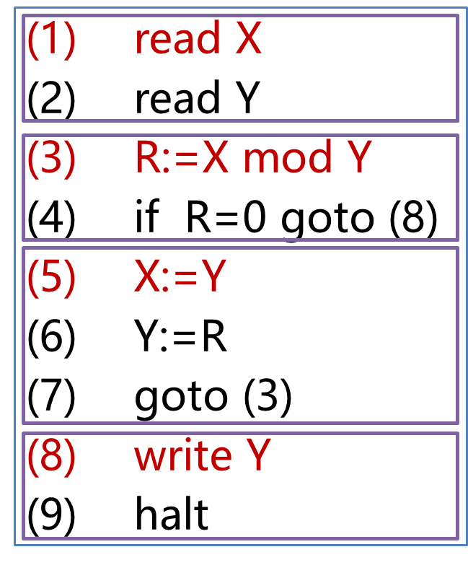
流图
以基本块为结点构成流图
(1) read X
(2) read Y
B₁
(3) R:=X mod Y
(4) if R=0 goto (8)
B₂
B₃
B₄
(5) X:=Y
(6) Y:=R
(7) goto (3)
(8) write Y
(9) halt
Notes:
看出程序控制的结构和控制的关系，看出哪些基本快构成了选择，循环
流图为我们后续程序控制流的分析和循环的优化打下基础

Slide 53
局部优化
局限于基本块范围内的优化成为基本块内的优化，或称局部优化
在一个基本块内通常可以实行下面的优化
删除公共子表达式
删除无用的赋值
合并已知量
临时变量改名
交换语句的位置
代数变换
Notes:
删除公共子表达式：有些表达式会被重复计算，重复计算不会产生不同的结果，我们只引用前面计算的结果，删除公共子表达式
临时变量改名：newtemp临时变量，保持临时计算结果，一批一批分配变量，或者其他考虑，可能会改下变量的名字
交换语句位置：前面对变量进行定值之后，后面的语句就直接引用这个变量的话，寄存机的分配是非常方便，改变语句顺序就能够得到结果
代数变换：把耗时量大的运算替换成等价的耗时量小的运算
给出一个系统的方法，对基本块进行优化

Slide 54
有向无环图(DAG)
有向图(Directed Graph)
有向边: n_{i}→n_{j}
前驱：n_{i}是n_{j}的前驱
后继： n_{j}是n_{i}的后继
通路: n₁→n₂ , n₂→n₃ ,... , n_{k-1}→n_{k}
环路： n₁=n_{k}
有向无环图(Directed Acyclic Graph，简称DAG)
没有环路

Slide 55
测试
下面图中哪个是有向无环图(DAG)？
n₁
n₂
n₁
n₂
n₃
n₃
n₄
n₄
A
B

Slide 56
有向无环图(DAG)
有向无环图(Directed Acyclic Graph，简称DAG)
对表达式中的每个子表达式，DAG中都有一个结点
一个内部结点代表一个操作符，它的孩子代表操作数
在一个DAG中代表公共子表达式的结点具有多个父结点

Slide 57
抽象语法树 vs. 有向无环图
a:=b*(-c)+b*(-c)的图表示法
assign
assign
a
+
a
+
*
*
*
b
uminus
b
uminus
b
uminus
c
c
c
抽象语法树
有向无环图
Notes:
消除冗余子树，没有箭头，都是从上层节点指向下层节点，

Slide 58
抽象语法树 vs. 三地址代码
a:=b*(-c)+b*(-c)的图表示法
抽象语法树对应的三地址代码：
T₁ := -c
T₂ := b * T₁
T₃ := - c
T₄ := b * T₃
T₅ := T₂ + T₄
a := T₅
assign
a
+
*
*
b
uminus
b
uminus
c
c
抽象语法树

Slide 59
有向无环图 vs. 三地址代码
a:=b*(-c)+b*(-c)的图表示法
抽象语法树对应的三地址代码：
T₁ := -c
T₂ := b * T₁
T₃ := - c
T₄ := b * T₃
T₅ := T₂ + T₄
a := T₅
有向无环图对应的三地址代码：
T₁ := - c
T₂ := b * T₁
T₅ := T₂ + T₂
a := T₅
assign
a
+
*
b
uminus
c
有向无环图
Notes:
消除了冗余的-c运算和b乘以-c的运算，有向无环图中的子树共享的方式可以帮助我们做优化
用DGA为工具进行优化

Slide 60
DAG的扩充
在DAG增加标记和附加信息
图的叶结点以一标识符或常数作为标记，表示该结点代表该变量或常数的值
图的内部结点以一运算符作为标记，表示该结点代表应用该运算符对其后继结点所代表的值进行运算的结果
各个结点上可能附加一个或多个标识符(称附加标识符)表示这些变量具有该结点所代表的值
n₄
T₂
, T₄
+
n₁
n₂
n₃
3.14
R
r
Notes:
约定箭头都是从上层节点指向下层节点，不在标记箭头了

Slide 61
四元式的DAG表示
一个基本块，可以用一个DAG来表示，四元式可以用DAG表示
与各四元式相对应的DAG结点形式:
四元式 DAG 图
(0) 0型: A:=B
( :=，B，-，A)
n₁
A
B
Notes:
每个三地址的指令看作一个小的基本块，由于变量之间相互引用，小的基本块就会连接成大的基本块，每条三地址语句构成基本块画出的DAG图构成一个大的DAG图，每个三地址指令都构成一个小的DAG，小的DAG通过三地址指令间变量的相互引用，构成一个大的DAG
0型表示没有操作数，等号就是一个0型操作数

Slide 62
四元式的DAG表示
四元式 DAG 图
n₂
A
(1) 1型: A:=op B
(op，B，-，A)
op
n₁
B
n₃
A
(2) 2型: A:=B op C
(op，B，C，A)
op
n₁
n₂
B
C

Slide 63
四元式的DAG表示
四元式 DAG 图
n₃
A
(3) 2型: A:=B[C]
(=[]，B，C，A)
=[]
n₁
n₂
B
C
(4) 2型: if B rop C goto (s)
(jrop，B，C，(s))
n₃
(s)
rop
n₁
n₂
B
C

Slide 64
四元式的DAG表示
四元式 DAG 图
n₄
(5) 3型: D[C]:=B
([]=，B，D，C)
[]=
n₁
n₂
n₃
D
C
B
(6) 0型: goto (s) ）(无条件转移语句)
(j，-，-，(s))
n₁
(s)

Slide 65
基本块的优化算法
一个基本块，可用一个DAG来表示
对基本块中每一条四元式代码，依次构造对应的DAG图，最后基本块中所有四元式构造出来DAG连成整个基本块的DAG。
1. 准备操作数的结点
2. 合并已知量
3. 删除公共子表达式
4. 删除无用赋值
Notes:
也就是基本块优化算法的框架
准备操作数的结点：把赋值号右边的操作数节点准备好
合并已知量：如果发现二元操作数或者一元运算的操作数是个常量，就直接生成常量节点，不用生成由运算符构成的内部节点了
删除公共子表达式，生成由运算符构成的内部节点，但是需要观察是否有一样的内部节点，也就是以前算过的，也就是出现了公共子表达式如果有的话就不需要再产生了
删除无用赋值：找到无用赋值，把它删掉

Slide 66
构造基本块的DAG示例
(1) T₀:=3.14
(2) T₁:=2*T₀
(3) T₂:=R+r
(4) A:=T₁*T₂
(5) B:=A
(6) T₃:=2*T₀
(7) T₄:=R+r
(8) T₅:=T₃*T₄
(9) T₆:=R-r
(10) B:=T₅*T₆
1. 准备操作数的结点
2. 合并已知量
3. 删除公共子表达式
4. 删除无用赋值
Notes:
发现2是常数，T0也是常数，因此，构造一个6.28的节点，然后把在生成6.28这个节点过程中2这个节点移除

Slide 67
构造基本块的DAG示例
(1) T₀:=3.14
(2) T₁:=2*T₀
(3) T₂:=R+r
(4) A:=T₁*T₂
(5) B:=A
(6) T₃:=2*T₀
(7) T₄:=R+r
(8) T₅:=T₃*T₄
(9) T₆:=R-r
(10) B:=T₅*T₆
1. 准备操作数的结点
2. 合并已知量
3. 删除公共子表达式
4. 删除无用赋值
n₈
B
*
n₆
A
, B
, T₅
*
n₅
T₂
, T₄
n₇
T₆
T₆
+
-
n₁
T₀
n₂
T₁
,T₃
n₃
n₄
3.14
6.28
R
r
Notes:
第九句话，R和r都不是常数，因此，不能合并已知量
找公共子表达式，左边是n3，右边是n4，内部节点是减号
B就是无用赋值了，将来就不会产生将n6节点给B的代码了
2 和6 都是已知量，没有生成对应的乘法节点，直接用了6.28的常数节点，就是合并已知量
5是无用赋值，就删掉了
3 和7 是公共子表达式，只生成了一个

Slide 68
构造基本块的DAG示例
(1) T₀:=3.14
(2) T₁:=2*T₀
(3) T₂:=R+r
(4) A:=T₁*T₂
(5) B:=A
(6) T₃:=2*T₀
(7) T₄:=R+r
(8) T₅:=T₃*T₄
(9) T₆:=R-r
(10) B:=T₅*T₆
优化后的四元式
(1) T₀:=3.14
(2) T₁:=6.28
(3) T₃:=6.28
(4) T₂:=R+r
(5) T₄:=T₂
(6) A:=6.28*T₂
(7) T₅:=A
(8) T₆:=R-r
(9) B:=A*T₆
n₈
B
*
n₆
A
, B
, T₅
*
n₅
T₂
, T₄
n₇
T₆
T₆
+
-
n₁
T₀
n₂
T₁
,T₃
n₃
n₄
3.14
6.28
R
r
Notes:
没有附加标记不用重写
从叶子节点开始进行重写就行了
乘法数量减少，赋值减少
加法数量也减少了
减少了3个乘法和1个加法

Slide 69
构造基本块的DAG示例
优化后的四元式
(1) T₀:=3.14
(2) T₁:=6.28
(3) T₃:=6.28
(4) T₂:=R+r
(5) T₄:=T₂
(6) A:=6.28*T₂
(7) T₅:=A
(8) T₆:=R-r
(9) B:=A*T₆
若只有A和B是出基本块之后活跃的
n₈
B
*
(1) T₂:=R+r
(2) A:=6.28*T₂
(3) T₆:=R-r
(4) B:=A*T₆
n₆
A
, B
, T₅
*
n₅
T₂
, T₄
n₇
T₆
T₆
+
-
n₁
T₀
n₂
T₁
,T₃
n₃
n₄
3.14
6.28
R
r
Notes:
把不活跃的变量赋值给他拿掉
只有A和B的运算，以及他们依赖的运算要保留

Slide 70
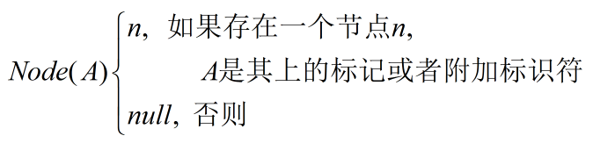
构造基本块的DAG的算法
引入了一个函数Node，保存和计算DAG中标识符与结点的对应关系
Notes:
Node能够找到A所对应节点的编号

Slide 71
0,1,2型四元式的基本块的DAG构造算法
对基本块中每一四元式，依次执行以下步骤:
1. 准备操作数的结点
2. 合并已知量
3. 删除公共子表达式
4. 删除无用赋值

Slide 72
0,1,2型四元式的基本块的DAG构造算法
1.准备操作数的结点
如果NODE(B)无定义，则构造一标记为B的叶结点并定义NODE(B)为这个结点;
如果当前四元式是0型，则记NODE(B)的值为n，转4 [删除无用赋值]
如果当前四元式是1型，则转2(1) [合并已知量]
如果当前四元式是2型，则(i)如果NODE(C)无定义，则构造一标记为C的叶结点并定义NODE(C)为这个结点；(ii)转2(2) [合并已知量]
A:=B
A:=op B
1. 准备操作数的结点
2. 合并已知量
3. 删除公共子表达式
4. 删除无用赋值
A:= B op C

Slide 73
0,1,2型四元式的基本块的DAG构造算法
2.合并已知量
(1) 如果NODE(B)是标记为常数的叶结点，则转2(3)；否则，转3(1) [删除公共子表达式]
(2) 如果NODE(B)和NODE(C)都是标记为常数的叶结点，则转2(4)；否则，转3(2) [删除公共子表达式]
(3) 执行op B (即合并已知量)。令得到的新常数为P。如果NODE(B)是处理当前四元式时新构造出来的结点，则删除它。如果NODE(P)已定义，则使用；如果NODE(P)无定义，则构造一用P作标记的叶结点n。置NODE(P)=n，转4 [删除无用赋值]
(4)执行B op C (即合并已知量)。令得到的新常数为P。如果NODE(B)或NODE(C)是处理当前四元式时新构造出来的结点，则删除它。如果NODE(P)已定义，则使用；如果NODE(P)无定义，则构造一用P作标记的叶结点n。置NODE(P)=n，转4 [删除无用赋值]
A:=op B
A:= B op C
A:=op B
A:= B op C
准备操作数的结点 2. 合并已知量
3. 删除公共子表达式 4. 删除无用赋值
Notes:
1 3两个步骤是针对1型指令
2 4两个步骤针对2型指令

Slide 74
0,1,2型四元式的基本块的DAG构造算法
3. 删除公共子表达式
(1) 检查DAG中是否已有一结点，其唯一后继为NODE(B)且标记为op(即公共子表达式)。如果没有，则构造该结点n；否则，把已有的结点作为它的结点并设该结点为n 。转4[删除无用赋值]。
(2) 检查DAG中是否已有一结点，其左后继为NODE(B)，右后继为NODE(C)，且标记为op(即公共子表达式)。如果没有，则构造该结点n；否则，把已有的结点作为它的结点并设该结点为n。转4[删除无用赋值]。
A:=op B
A:= B op C
准备操作数的结点
2. 合并已知量
3. 删除公共子表达式
4. 删除无用赋值
Notes:
第一步处理1型
第二步处理2型
这个op对应的节点，要么就找到了，和原来一样共享，要么新构造出来，共享就体现了公共子表达式的删除

Slide 75
0,1,2型四元式的基本块的DAG构造算法
4. 删除无用赋值
如果NODE(A)无定义，则把A附加在结点n上并令NODE(A)=n;否则，先把A从NODE(A)结点上的附加标识符集中删除(注意，如果NODE(A)是叶结点，即原节点的标记，则其A标记不删除)。把A附加到新结点n上并置NODE(A)=n。转处理下一四元式。
1. 准备操作数的结点
2. 合并已知量
3. 删除公共子表达式
4. 删除无用赋值
Notes:
只有叶子节点，以标识符或者常数作为标记
中间的节点，只能以操作op作为标记
附加标记表示A取这个节点对应的值，现在对A定新值了，原来的值就可以不引用了，如果A是原来节点的标记，则表示原来的表达式是对A进行定值

Slide 76
构造基本块的DAG示例
(1) T₀:=3.14
(2) T₁:=2*T₀
(3) T₂:=R+r
(4) A:=T₁*T₂
(5) B:=A
(6) T₃:=2*T₀
(7) T₄:=R+r
(8) T₅:=T₃*T₄
(9) T₆:=R-r
(10) B:=T₅*T₆
1. 准备操作数的结点
2. 合并已知量
3. 删除公共子表达式
4. 删除无用赋值
n₈
B
*
n₆
A
, B
, T₅
*
n₅
T₂
, T₄
n₇
T₆
T₆
+
-
n₁
T₀
n₂
T₁
,T₃
n₃
n₄
3.14
6.28
R
r
Notes:
第九句话，R和r都不是常数，因此，不能合并已知量
找公共子表达式，左边是n3，右边是n4，内部节点是减号
B就是无用赋值了，将来就不会产生将n6节点给B的代码了
2 和6 都是已知量，没有生成对应的乘法节点，直接用了6.28的常数节点，就是合并已知量
5是无用赋值，就删掉了
3 和7 是公共子表达式，只生成了一个

Slide 77
构造基本块的DAG示例
(1) T₀:=3.14
(2) T₁:=2*T₀
(3) T₂:=R+r
(4) A:=T₁*T₂
(5) B:=A
(6) T₃:=2*T₀
(7) T₄:=R+r
(8) T₅:=T₃*T₄
(9) T₆:=R-r
(10) B:=T₅*T₆
优化后的四元式
(1) T₀:=3.14
(2) T₁:=6.28
(3) T₃:=6.28
(4) T₂:=R+r
(5) T₄:=T₂
(6) A:=6.28*T₂
(7) T₅:=A
(8) T₆:=R-r
(9) B:=A*T₆
n₈
B
*
n₆
A
, B
, T₅
*
n₅
T₂
, T₄
n₇
T₆
T₆
+
-
n₁
T₀
n₂
T₁
,T₃
n₃
n₄
3.14
6.28
R
r
Notes:
按照节点生成的顺序进行重写
按照节点的编号进行重写
尽量引用标记，而不是附加标记，因为附加标记可能会背删除
没有标记的内部节点，就引用附加标记

Slide 78
构造基本块的DAG示例
优化后的四元式
(1) T₀:=3.14
(2) T₁:=6.28
(3) T₃:=6.28
(4) T₂:=R+r
(5) T₄:=T₂
(6) A:=6.28*T₂
(7) T₅:=A
(8) T₆:=R-r
(9) B:=A*T₆
若只有A和B是出基本块之后活跃的
n₈
B
*
(1) T₂:=R+r
(2) A:=6.28*T₂
(3) T₆:=R-r
(4) B:=A*T₆
n₆
A
, B
, T₅
*
n₅
T₂
, T₄
n₇
T₆
T₆
+
-
n₁
T₀
n₂
T₁
,T₃
n₃
n₄
3.14
6.28
R
r
Notes:
把不活跃的变量赋值给他拿掉
只有A和B的运算，以及他们依赖的运算要保留

Slide 79
从DAG中得到的优化信息
在基本块外被定值并在基本块内被引用的所有标识符，就是作为叶子结点上标记的那些标识符
在基本块内被定值并且该值在基本块后面可以被引用的所有标识符，就是DAG各结点上的那些标记或者附加标识符

Slide 81
优化的级别
局部优化
循环优化
可能反复执行的代码序列
全局优化

Slide 82
循环优化的措施
对循环中的代码，可以实行
代码外提
强度消弱
删除归纳变量(变换循环控制条件)
循环展开
循环合并
Notes:
代码外提：在循环内部写一些不会随着循环执行而改变的运算，但是会反复执行，所以把他们提到循环外面，执行一次，也不会影响最终代码运行的结果
强度削弱：循环内部有一些有规律的运算，可以用强度比较弱的运算来代替，比如用加法代替乘法
变换循环控制运算：可以减少变量的存储空间
循环展开和循环合并，这些比较高级，大家有兴趣可以自己研究，主要讲前三种

Slide 83
代码外提
所谓变量A在某点d的定值到达另一点u（或称变量A的定值点d到达另一点u），是指流图中从d有一通路到达u且该通路上没有A的其它定值
循环不变运算: 对四元式A:=B op C,若B和C是常数，或者到达它们的B和C的定值点都在循环外
d : A:=B op C
u : D:=A op E

Slide 84
代码外提
所谓变量A在某点d的定值到达另一点u（或称变量A的定值点d到达另一点u），是指流图中从d有一通路到达u且该通路上没有A的其它定值
循环不变运算: 对四元式A:=B op C,若B和C是常数，或者到达它们的B和C的定值点都在循环外
把循环不变运算提到循环体外
d : A:=B op C
u : D:=A op E

Slide 85
外提的位置
前置结点
入口结点
入口结点
循环L
循环L

Slide 86
循环优化示例
(1) I:=1
B₁
(2) if I>10 goto (15)
B₂
(3) T₁=2*J
(4) T₂=10*I
(5) T₃= T₂+ T₁
(6) T₄=addr(A)-11
(7) T₅=2*J
(8) T₆=10*I
(9) T₇= T₆+ T₅
(10) T₈=addr(A)-11
(11) T₉= T₈[T₇]
(12) T₄[T₃]= T₉+1
(13) I:=I+1
(14) goto B₂
for I:=1 to 10 do
A[I, 2*J] := A[I, 2*J] + 1
B₃
(15)

Slide 87
(1) I:=1
B₁
(1) I:=1
B₁
B₂
(3) T₁=2*J
(6) T₄=addr(A)-11
(7) T₅=2*J
(10) T₈=addr(A)-11
(2) if I>10 goto (15)
B₂’
(3) T₁=2*J
(4) T₂=10*I
(5) T₃= T₂+ T₁
(6) T₄=addr(A)-11
(7) T₅=2*J
(8) T₆=10*I
(9) T₇= T₆+ T₅
(10) T₈=addr(A)-11
(11) T₉= T₈[T₇]
(12) T₄[T₃]= T₉+1
(13) I:=I+1
(14) goto B₂
B₃
(2) if I>10 goto (15)
B₂
(4) T₂=10*I
(5) T₃= T₂+T₁
(8) T₆=10*I
(9) T₇= T₆+ T₅
(11) T₉= T₈[T₇]
(12) T₄[T₃]= T₉+1
(13) I:=I+1
(14) goto B₂
B₃
(15)
(15)

Slide 88
外提的条件
(1) I:=1
B₁
B₂
(2) if X>=Y goto B₄
(3) I:=2
(4) X:=X+1
(5) Y:=Y-1
(6) if Y>20 goto B₂
B₃
B₄
(7) J:=I
B₅
X=30, Y=25
B₁ → B₂ → B₄ → B₂ → B₄ → … → B₂ → B₄ → B₅
I=1, J=1

Slide 89
外提的条件
(1) I:=1
B₁
(3) I:=2
B₂’
B₂
(2) if X>=Y goto B₄
B₃
(4) X:=X+1
(5) Y:=Y-1
(6) if Y>20 goto B₂
B₄
(7) J:=I
B₅
X=30, Y=25
B₁ → B₂' → B₂ → B₄ → B₂ → B₄ → … → B₂ → B₄ → B₅
I=2, J=2

Slide 90
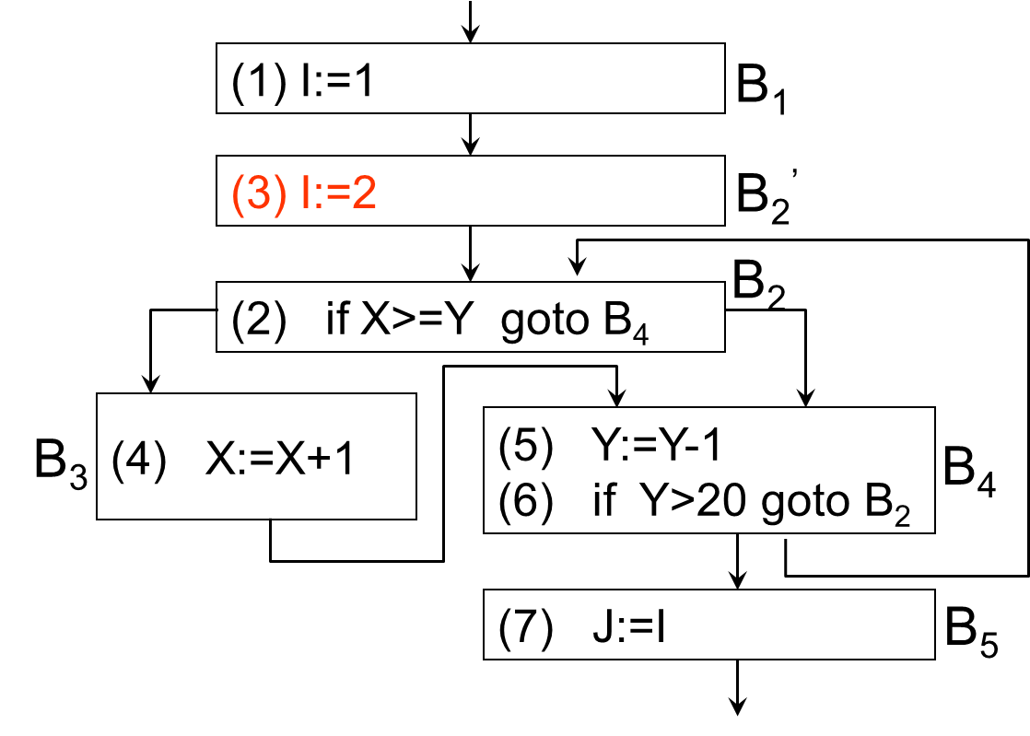
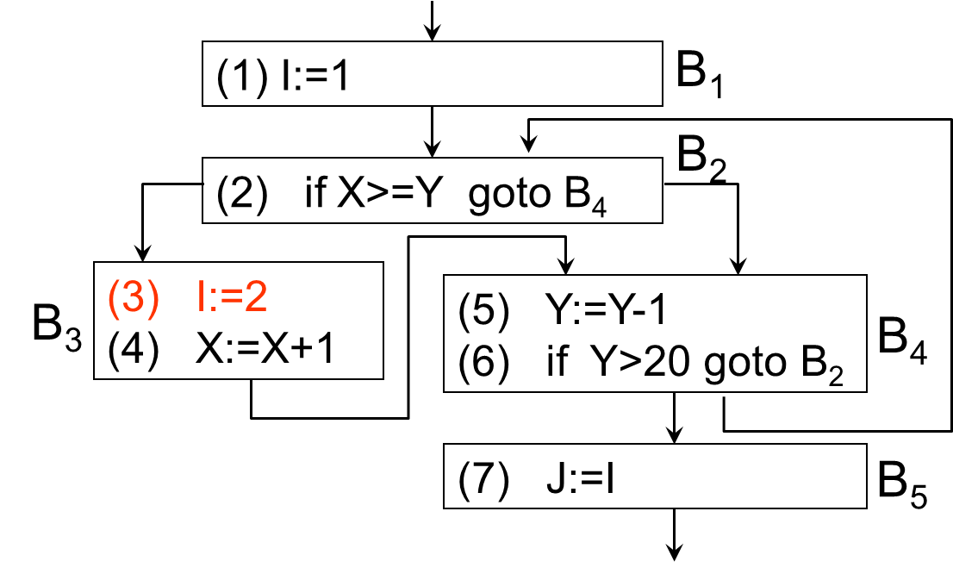
外提的条件
不变运算所在的结点是L所有出口结点的必经结点
I=1, J=1
I=2, J=2
Notes:
注意！！！：如果变量I在离开循环的时候，是不在活跃的，也就是在B5这块中，不在引用I，那么可以外提

Slide 91
外提的条件
(1) I:=1
B₁
(2’) I:=3
(2) if X>=Y goto B₄
B₂
(3) I:=2
(4) X:=X+1
(5) Y:=Y-1
(6) if Y>20 goto B₂
B₃
B₄
(7) J:=I
B₅
X=21, Y=22
考虑: B₂ →B₃ → B₄ → B₂ → B₄ → B₅
I=3, J=3

Slide 92
外提的条件
(1) I:=1
B₁
(2’) I:=3
B₂’
B₂
(2) if X>=Y goto B₄
B₃
(3) I:=2
(4) X:=X+1
(5) Y:=Y-1
(6) if Y>20 goto B₂
B₄
(7) J:=I
B₅
X=21, Y=22
考虑: B₂ →B₃ → B₄ → B₂ → B₄ → B₅
I=2, J=2

Slide 93
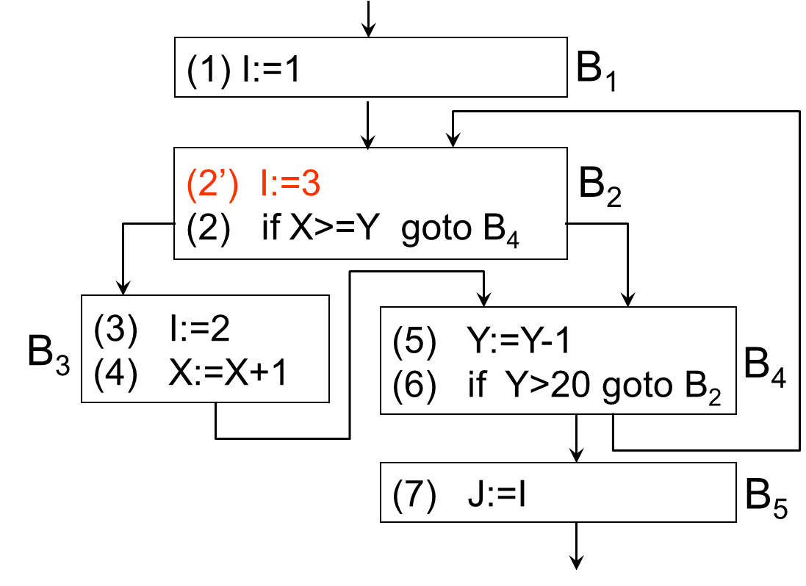
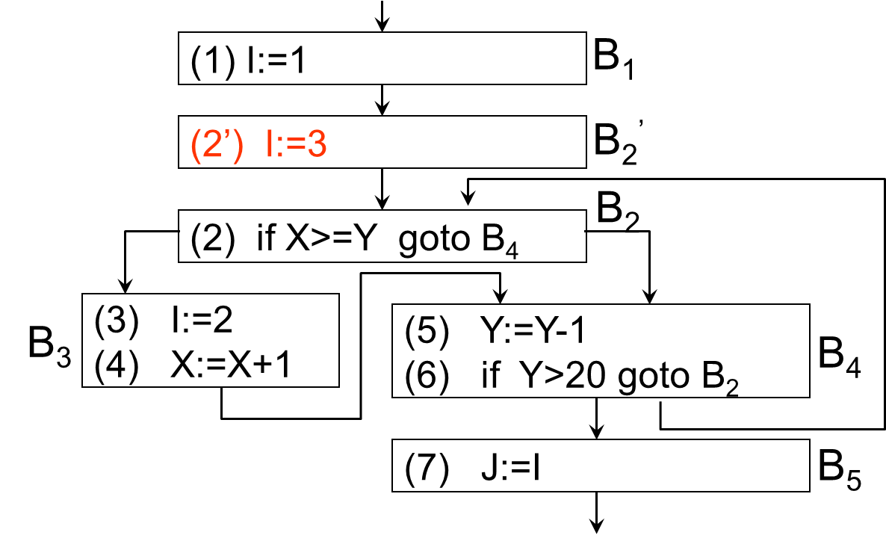
外提的条件
A在循环中其他地方未再定值,才能把循环不变运算A:=B op C外提
I=3, J=3
I=2, J=2
Notes:
注意！！！：如果变量I在离开循环的时候，是不在活跃的，也就是在B5这块中，不在引用I，那么可以外提

Slide 94
外提的条件
(1) I:=1
B₁
B₂
(2) if X>=Y goto B₄
(3) A:=I+1
(4) X:=X+1
(5) I:=2
(6) Y:=Y-1
(7) if Y>0 goto B₂
B₃
B₄
(8) J:=A
B₅
考虑: X=0, Y=2
B₂ →B₃ → B₄ → B₂ → B₄ → B₅
A=2, J=2

Slide 95
外提的条件
(1) I:=1
B₁
(5) I:=2
B₂’
B₂
(2) if X>=Y goto B₄
B₃
(3) A:=I+1
(4) X:=X+1
(6) Y:=Y-1
(7) if Y>0 goto B₂
B₄
(8) J:=A
B₅
考虑: X=0, Y=2
B₂ →B₃ → B₄ → B₂ → B₄ → B₅
A=3, J=3

Slide 96
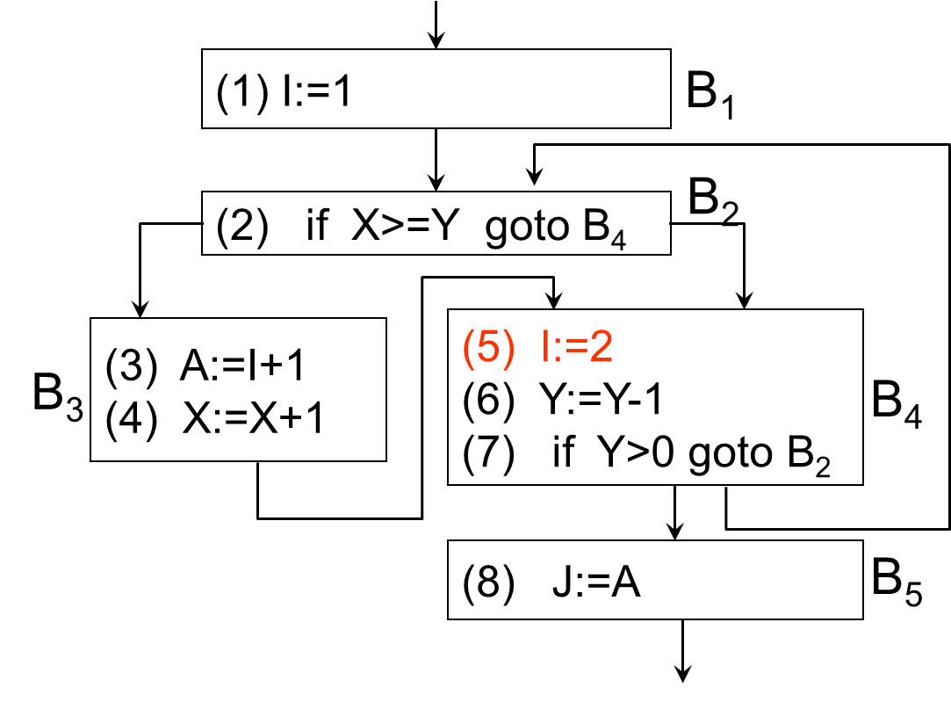

外提的条件
循环中所有A的引用点只有S中的A的定值才能到达
A:= B op C
A=2, J=2
A=3, J=3
Notes:
如果要把5号指令外提，则循环内部所有对i的引用只能是外提的定值指令能够到达，不能有其他指令定值点（包括循环外面）可以到达，
这里循环外面的也可以到达

Slide 97
外提的条件
四元式S(A:=B OP C）外提的条件
(i) S所在的结点是循环L所有出口结点的必经结点;
(ii) A在循环L中其他地方未再定值;
(iii) 循环L中所有A的引用点只有S中的A的定值才能到达。
或者
(i) A在离开循环L后不再是活跃的;
(ii) A在循环L中其他地方未再定值;
(iii) 循环L中所有A的引用点只有S中的A的定值才能到达。

Slide 98
查找循环中不变运算的算法
依次查看L中各基本块的每个四元式，如果它的每个运算对象或为常数，或者定值点在 L外，则将此四元式标记为"不变运算";
重复第3步直至没有新的四元式被标记为"不变运算"为止;
依次查看尚未被标记为"不变运算"的四元式，如果它的每个运算对象或为常数，或定值点在L之外，或只有一个到达-定值点且该点上的四元式已被标记为"不变运算"，则把被查看的四元式标记为"不变运算"。
A := 2
B := 3 + X
…
T := A + B
Y := T * A
…
L

Slide 99
代码外提算法
1. 求出L的所有不变运算
2. 对每个不变运算s:A:=B op C 或 A:=op B 或 A:=B检查是否满足条件(1)或(2)
条件(1)
(i) S所在的结点是L所有出口结点的必经结点;
(ii) A在L中其他地方未再定值;
(iii) L中所有A的引用点只有S中的A的定值才能到达。
条件(2)
(i) A在离开L后不再是活跃的;
(ii) A在L中其他地方未再定值;
(iii) L中所有A的引用点只有S中的A的定值才能到达。
3.按步骤1所找出不变运算的次序，依次把符合步骤2的条件(1)或(2)的不变运算s外提到L的前置结点中。但是，如果s的运算对象(B或C)是在L中定值的，那么，只有当这些定值四元式都已外提到前置结点中时，才能把s也外提到前置结点中。
Notes:
定值点在循环内，但是定值点是循环不变运算

Slide 100
强度消弱
把程序中执行时间较长的运算转换为执行时间较短的运算

Slide 101
循环优化示例
(1) I:=1
B₁
(2) if I>10 goto (15)
B₂
(3) T₁=2*J
(4) T₂=10*I
(5) T₃= T₂+ T₁
(6) T₄=addr(A)-11
(7) T₅=2*J
(8) T₆=10*I
(9) T₇= T₆+ T₅
(10) T₈=addr(A)-11
(11) T₉= T₈[T₇]
(12) T₄[T₃]= T₉+1
(13) I:=I+1
(14) goto B₂
for I:=1 to 10 do
A[I, 2*J] := A[I, 2*J] + 1
B₃
(15)

Slide 102
(1) I:=1
B₁
(1) I:=1
B₁
B₂
(3) T₁=2*J
(6) T₄=addr(A)-11
(7) T₅=2*J
(10) T₈=addr(A)-11
(2) if I>10 goto (15)
B₂’
(3) T₁=2*J
(4) T₂=10*I
(5) T₃= T₂+ T₁
(6) T₄=addr(A)-11
(7) T₅=2*J
(8) T₆=10*I
(9) T₇= T₆+ T₅
(10) T₈=addr(A)-11
(11) T₉= T₈[T₇]
(12) T₄[T₃]= T₉+1
(13) I:=I+1
(14) goto B₂
B₃
(2) if I>10 goto (15)
B₂
(4) T₂=10*I
(5) T₃= T₂+T₁
(8) T₆=10*I
(9) T₇= T₆+ T₅
(11) T₉= T₈[T₇]
(12) T₄[T₃]= T₉+1
(13) I:=I+1
(14) goto B₂
B₃
(15)
(15)

Slide 103
(1) I:=1
B₁
(1) I:=1
B₁
(3) T₁=2*J
(6) T₄=addr(A)-11
(7) T₅=2*J
(10) T₈=addr(A)-11
(3) T₁=2*J
(6) T₄=addr(A)-11
(7) T₅=2*J
(10) T₈=addr(A)-11
(4) T₂=10*I
(8) T₆=10*I
B₂’
B₂’
(2) if I>10 goto (15)
B₂
(2) if I>10 goto (15)
B₂
(4) T₂=10*I
(5) T₃= T₂+ T₁
(8) T₆=10*I
(9) T₇= T₆+ T₅
(11) T₉= T₈[T₇]
(12) T₄[T₃]= T₉+1
(13) I:=I+1
(14) goto B₂
B₃
(5) T₃= T₂+ T₁
(9) T₇= T₆+ T₅
(11) T₉= T₈[T₇]
(12) T₄[T₃]= T₉+1
(13) I:=I+1
(4’) T₂= T₂ +10
(8’) T₆= T₆ +10
(14) goto B₂
B₃
(15)
(15)

Slide 104
(1) I:=1
B₁
(1) I:=1
B₁
(3) T₁=2*J
(6) T₄=addr(A)-11
(7) T₅=2*J
(10) T₈=addr(A)-11
(4) T₂=10*I
(8) T₆=10*I
(3) T₁=2*J
(6) T₄=addr(A)-11
(7) T₅=2*J
(10) T₈=addr(A)-11
(4) T₂=10*I
(8) T₆=10*I
(5) T₃= T₂+ T₁
(9) T₇= T₆+ T₅
B₂’
B₂’
(2) if I>10 goto (15)
B₂
(5) T₃= T₂+ T₁
(9) T₇= T₆+ T₅
(11) T₉= T₈[T₇]
(12) T₄[T₃]= T₉+1
(13) I:=I+1
(4’) T₂= T₂ +10
(8’) T₆= T₆ +10
(14) goto B₂
B₃
(2) if I>10 goto (15)
B₂
(11) T₉= T₈[T₇]
(12) T₄[T₃]= T₉+1
(13) I:=I+1
(4’) T₂= T₂ +10
(8’) T₆= T₆ +10
(5’) T₃= T₃+ 10
(9’) T₇= T₇+ 10
(14) goto B₂
B₃
(15)
(15)
Notes:
T3 T7原来是以来T1 T2 T6 T6
现在T3和T7只依赖自己，这为后面发现无用变量和赋值打下基础

Slide 105
强度消弱
强度消弱通常是针对循环控制变量有线性关系的变量赋值进行
经过强度消弱后，循环中可能出现一些新的无用赋值，为优化提供基础
对于消弱下标变量地址计算的强度非常有效

Slide 106
(1) I:=1
B₁
(1) I:=1
B₁
(3) T₁=2*J
(6) T₄=addr(A)-11
(7) T₅=2*J
(10) T₈=addr(A)-11
(4) T₂=10*I
(8) T₆=10*I
(5) T₃= T₂+ T₁
(9) T₇= T₆+ T₅
(3) T₁=2*J
(6) T₄=addr(A)-11
(7) T₅=2*J
(10) T₈=addr(A)-11
(4) T₂=10*I
(8) T₆=10*I
(5) T₃= T₂+ T₁
(9) T₇= T₆+ T₅
B₂’
B₂’
(2) if I>10 goto (15)
B₂
(2) if I>10 goto (15)
B₂
(11) T₉= T₈[T₇]
(12) T₄[T₃]= T₉+1
(13) I:=I+1
(4’) T₂= T₂ +10
(8’) T₆= T₆ +10
(5’) T₃= T₃+ 10
(9’) T₇= T₇+ 10
(14) goto B₂
(11) T₉= T₈[T₇]
(12) T₄[T₃]= T₉+1
(13) I:=I+1
(5’) T₃= T₃+ 10
(9’) T₇= T₇+ 10
(14) goto B₂
B₃
B₃
(15)
(15)

Slide 107
删除归纳变量
如果循环中对变量I只有唯一的形如I:=I±C的赋值，且其中C为循环不变量，则称I为循环中的基本归纳变量
如果I是循环中一基本归纳变量，J在循环中的定值总是可化归为I的同一线性函数，也即J=C₁*I ± C₂，其中C₁和C₂都是循环不变量，则称J是归纳变量，并称它与I同族。基本归纳变量也是归纳变量。

Slide 108
(1) I:=1
B₁
(1) I:=1
B₁
(3) T₁=2*J
(6) T₄=addr(A)-11
(7) T₅=2*J
(10) T₈=addr(A)-11
(4) T₂=10*I
(8) T₆=10*I
(5) T₃= T₂+ T₁
(9) T₇= T₆+ T₅
(3) T₁=2*J
(6) T₄=addr(A)-11
(7) T₅=2*J
(10) T₈=addr(A)-11
(4) T₂=10*I
(8) T₆=10*I
(5) T₃= T₂+ T₁
(9) T₇= T₆+ T₅
B₂’
B₂’
(2) if I>10 goto (15)
B₂
(2) if I>10 goto (15)
B₂
(11) T₉= T₈[T₇]
(12) T₄[T₃]= T₉+1
(13) I:=I+1
(4’) T₂= T₂ +10
(8’) T₆= T₆ +10
(5’) T₃= T₃+ 10
(9’) T₇= T₇+ 10
(14) goto B₂
(11) T₉= T₈[T₇]
(12) T₄[T₃]= T₉+1
(13) I:=I+1
(5’) T₃= T₃+ 10
(9’) T₇= T₇+ 10
(14) goto B₂
B₃
B₃
(15)
(15)

Slide 109
(1) I:=1
B₁
(1) I:=1
B₁
(3) T₁=2*J
(6) T₄=addr(A)-11
(7) T₅=2*J
(10) T₈=addr(A)-11
(4) T₂=10*I
(8) T₆=10*I
(5) T₃= T₂+ T₁
(9) T₇= T₆+ T₅
(3) T₁=2*J
(6) T₄=addr(A)-11
(7) T₅=2*J
(10) T₈=addr(A)-11
(4) T₂=10*I
(8) T₆=10*I
(5) T₃= T₂+ T₁
(9) T₇= T₆+ T₅
(2₁) R=100+T₁
B₂’
B₂’
(2) if I>10 goto (15)
B₂
(2) if T₃>R goto (15)
B₂
(11) T₉= T₈[T₇]
(12) T₄[T₃]= T₉+1
(13) I:=I+1
(5’) T₃= T₃+ 10
(9’) T₇= T₇+ 10
(14) goto B₂
B₃
(11) T₉= T₈[T₇]
(12) T₄[T₃]= T₉+1
(5’) T₃= T₃+ 10
(9’) T₇= T₇+ 10
(14) goto B₂
B₃
(15)
(15)

Slide 110
删除归纳变量
删除归纳变量在强度削弱以后进行
强度削弱和删除归纳变量的统一算法框架
1. 利用循环不变运算信息，找出循环中所有基本归纳变量。
2. 找出所有其它归纳变量A，并找出A与已知基本归纳变量X的同族线性函数关系F_{A}(X)。
3. 对2中找出的每一归纳变量A，进行强度削弱。
4. 删除对归纳变量的无用赋值。
5. 删除基本归纳变量。如果基本归纳变量B在循环出口之后不是活跃的，并且在循环中，除在其自身的递归赋值中被引用外，只在形如 if B rop Y goto L 的语句中被引用，则可选取一与B同族的归纳变量M来替换B进行条件控制。最后删除循环中对B的递归赋值的代码。

Slide 111
THE END
QUESTIONS
111

